Slide 1
통합정보시스템 GATES
수강신청 메뉴얼
교 학 지 원 처

Slide 2
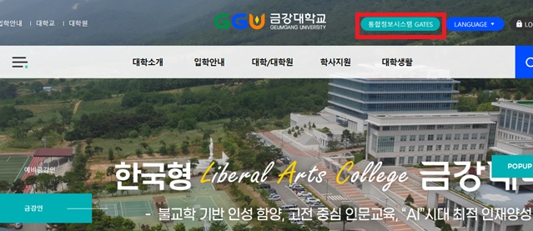
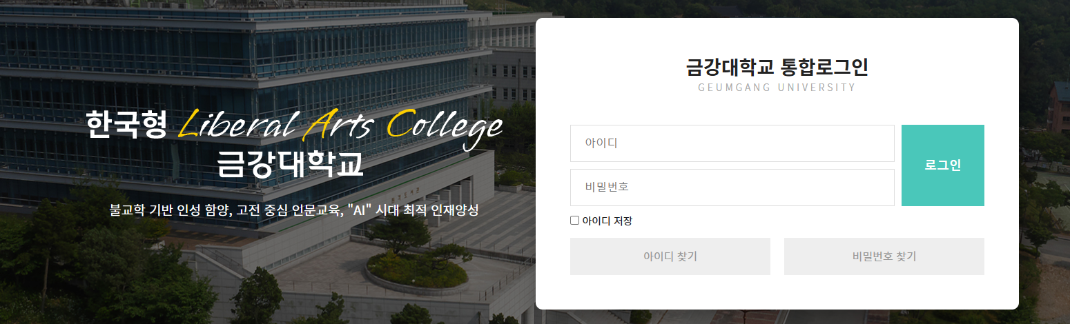
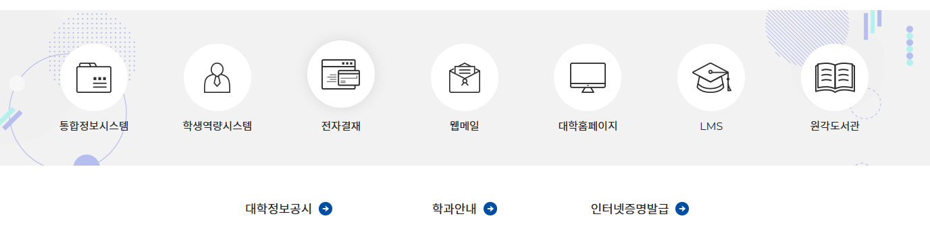
시스템 접속 및 로그인
방법 ①
학교홈페이지(ggu.ac.kr)로 이동합니다.
홈페이지 상단의 [통합정보시스템 GATES] 버튼을 클릭합니다.
방법 ②
통합정보시스템 로그인(gates.ggu.ac.kr)로 이동합니다.
①
②

Slide 3
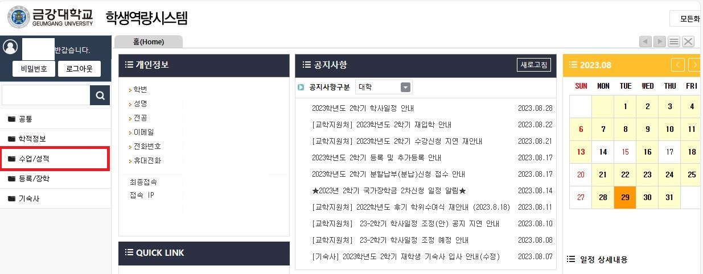
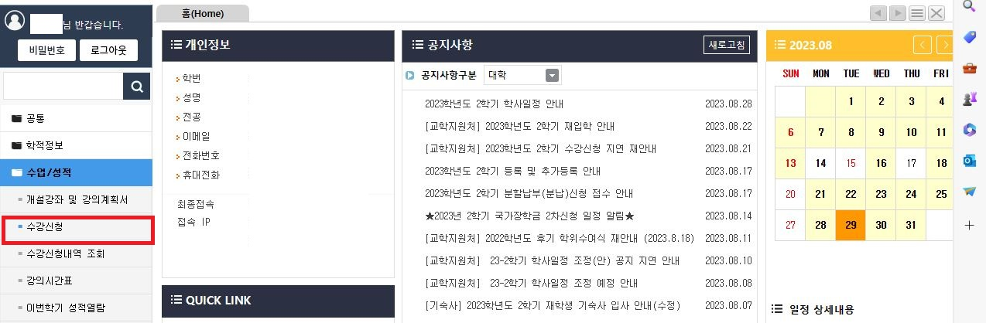
학생역량시스템 홈(Home)

Slide 4
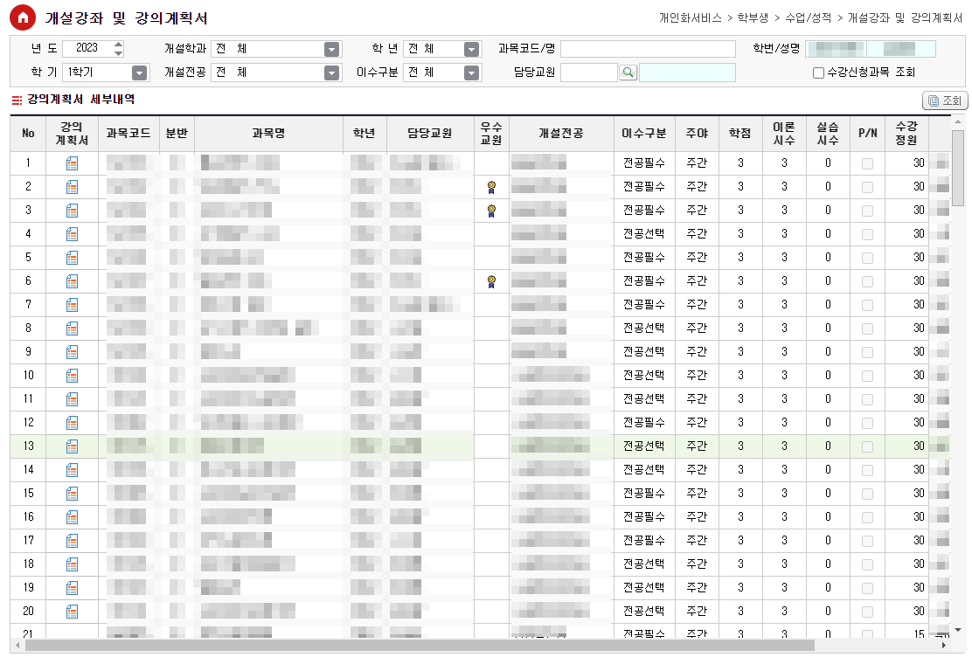
개설강좌 및 강의계획서
②
④
⑤
1. 화면용도
- 학년도, 학기별 개설과목 및 강의계획서를 조회하는 화면입니다.
2. 화면 사용법
상단의 조회조건에 년도, 학기를 설정합니다.
- 화면이 열릴 때 현재 학년도, 학기가 자동으로 설정됩니다.
[조회]버튼을 클릭합니다.
- 수강신청과목 조회 : 해당학기에 본인이 수강신청한 과목만 조회됩니다.
조회조건을 만족하는 개설과목 목록이 조회됩니다.
강의계획서가 작성된 개설과목에는 위 그림과 같이 [문서보기] 아이콘이 나타납니다.
- 해당 아이콘을 클릭할 경우 강의계획서를 조회하실 수 있습니다.
직전학기 강의평가 우수교원일 경우 “우수교원 아이콘”이 표기됩니다.
- 팀 티칭과목일 경우 배정된 교수에 우수교원이 포함되어 있을 경우 “우수교원 아이콘”이
표기됩니다.

Slide 5
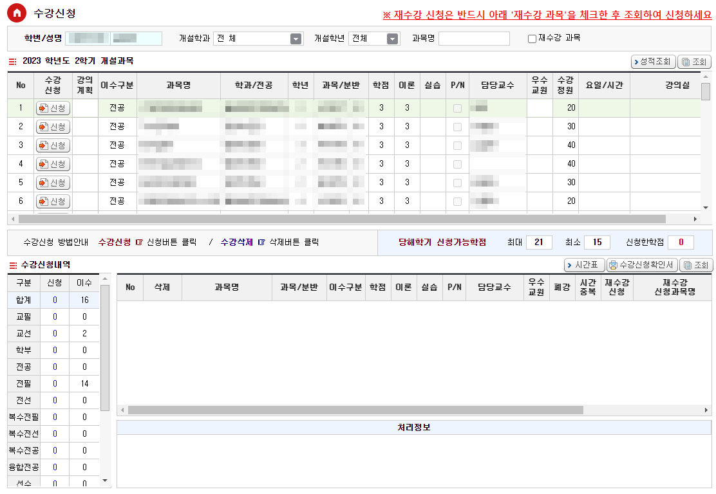
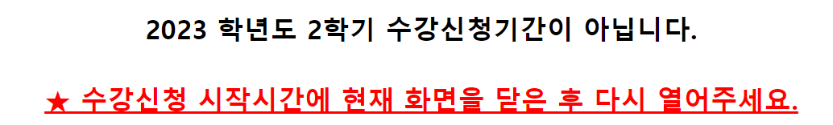
수강신청
1. 화면용도
- 학기별 수강신청을 하는 화면입니다.
- 수강신청 기간일 경우에만 위와 같은 화면이 조회됩니다.
2. 화면 사용법
왼쪽의 메뉴 리스트에서 [수업/성적 > 수강신청] 메뉴를 클릭합니다.
메뉴 클릭 시 현재 수강신청기간이 아닐 경우 아래와 같이 오류 메시지가 표기됩니다.
- 오류 메세지가 나타날 경우 수강신청 기간에 화면을 닫은 후 다시 열어야 합니다.
수강신청 기간일 경우 상단 그림과 같이 해당 학기의 개설과목 목록이 조회됩니다.

Slide 6
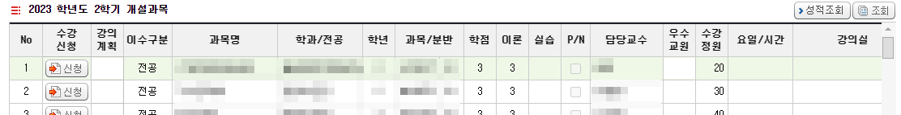
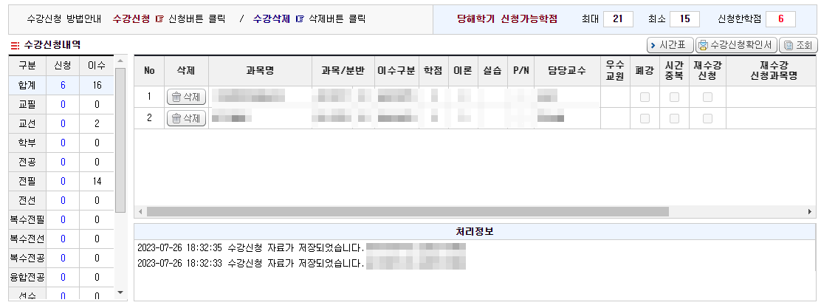
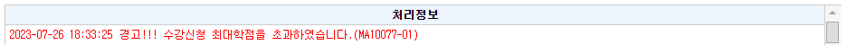
조회조건 항목별 기본값 안내
- 개설학과 : 로그인 사용자의 소속학과가 자동으로 설정됩니다.
단, 해당 학과로 개설된 과목이 없을 경우 “전체“로 선택됩니다.
- 개설학년 : 로그인 사용자의 현재 학년이 자동으로 설정됩니다.
개설학과, 개설학년을 변경할 경우 자동으로 조회됩니다.
과목명을 입력한 후 [엔터]키를 누를 경우 해당 과목명이 포함된 개설과목이 조회됩니다.
상단 [개설과목 리스트]에 조회조건을 만족하는 개설과목 목록이 조회됩니다.
- 조회된 내역 중 수강신청하고자 하는 과목의 [신청] 버튼을 클릭합니다.
수강신청 결과에 따른 수강신청내역, 신청학점, 처리정보가 메시지가 나타납니다.
가. 수강신청 성공 시
가-① : 당해학기 신청가능학점 부분의 [신청한 학점]이 반영됩니다.
가-② : 수강신청내역 좌측에 이수구분별 신청학점이 반영됩니다.
가-③ : 수강신청내역 우측에 수강신청된 과목이 조회됩니다.
가-④ : 처리결과 메시지가 표기됩니다.
나. 수강신청 실패 시
나-① : 실패사유가 처리결과 메시지가 표기됩니다.
가-①
가-②
가-③
가-④

Slide 7
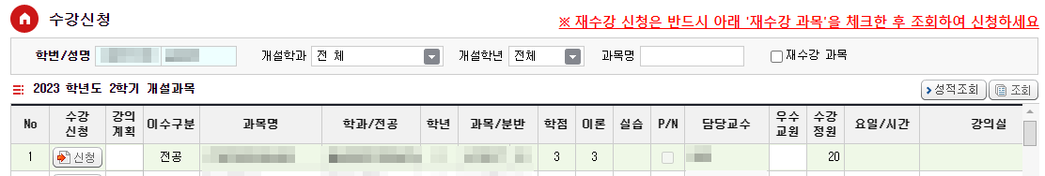
이미 이수한 과목을 재수강하고자 할 경우 [재수강 과목]을 선택한 후 처리하여야 합니다.
- 단, 재수강 신청학점, 등급 등의 조건을 만족하여야만 재수강하실 수 있습니다.
- 재수강 요건은 학칙 또는 학사내규를 참고하시기 바랍니다.
수강신청한 과목을 삭제하고자 할 경우 수강신청내역에서 [삭제] 버튼을 클릭합니다.
- 수강신청 삭제 시 Data가 바로 삭제되므로, 삭제한 과목은 복구하실 수 없습니다.
- 삭제한 과목을 다시 수강 신청할 경우 수강정원, 수강신청인원에 따라 수강신청이 불가능할 수
있습니다.
- 삭제 처리결과도 “처리정보＂에 표기됩니다.

Slide 8

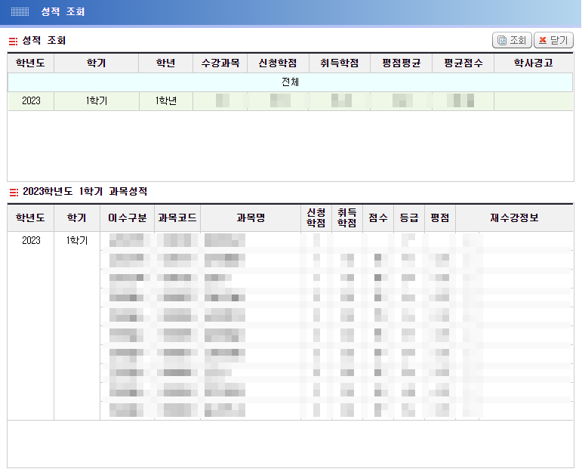
성적조회
클릭!
1. 화면용도
- 로그인한 학생의 이전학기까지 취득한 성적을 조회하실 수 있습니다.
2. 화면 사용법
수강신청 화면에서 “성적조회＂버튼을 클릭합니다.
성적 조회 팝업이 나타나며, 학년도/학기별 성적이 조회됩니다.

